Slide 1
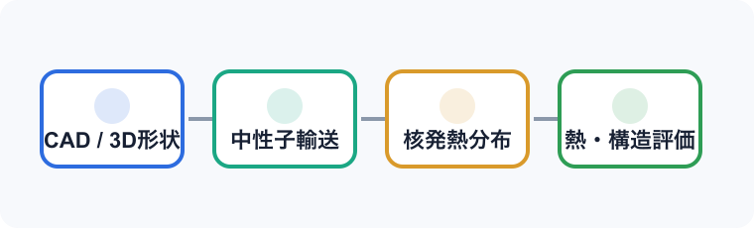
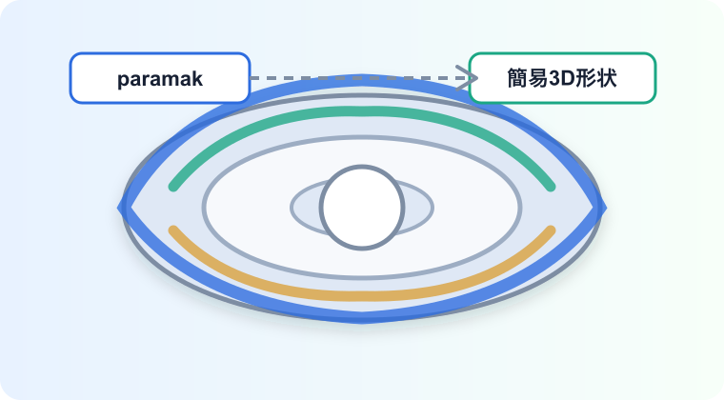
進捗 1/3 | 解析パイプラインの前提
CAD入手制約を踏まえ、当面はparamakで簡易モデルを先行
どの解析手法でも出発点はCAD / 3D形状
CAD頒布状況 | 現状
関係者 | 入手可能な場合あり
関係者以外 | 自由入手は難しい
ITER等 | 管理下で配布制約あり
Step1
Step2
Step3
paramakで
簡易3Dモデル生成
共同研究で
CAD/設計情報入手
正式形状へ
差し替え評価
正式CAD待ちで止めず、解析基盤づくりを先行する。

Slide 2
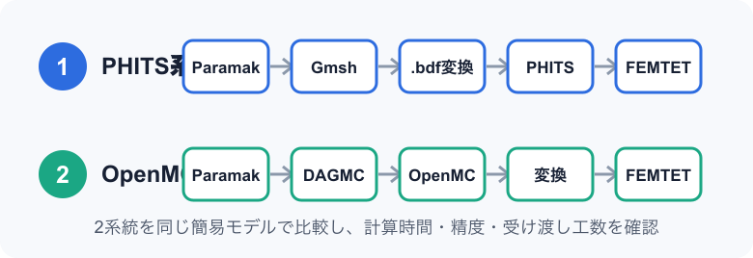
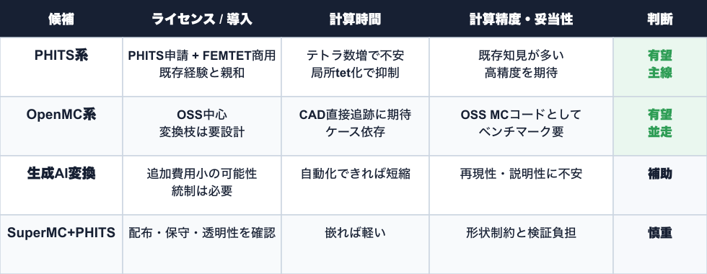
進捗 2/3 | Pros / Cons
候補パイプライン比較：PHITS系とOpenMC系を両輪で検証
評価軸
ライセンス / 計算時間 / 精度
FEMTET連携 / 将来拡張性
結論：まず2系統を同一簡易モデルで比較し、数値と工数で判断する。
※ SuperMC等は対外説明では「導入性・透明性・継続利用性を慎重評価」と表現

Slide 3
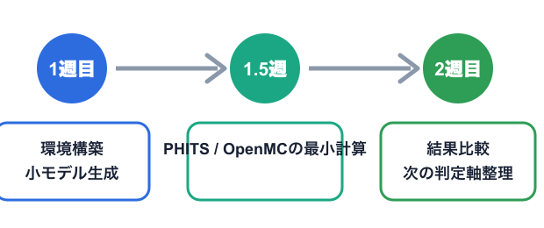
進捗 3/3
今後2週間：小さく動かし、比較できる状態へ
到達目標
• paramakで代表的な簡易ブランケット形状を生成
• PHITS系・OpenMC系の最小入力を作る
• まずは計算着手とエラー潰しを優先
• 計算時間、手修正量、結果の出方を記録
学習
実証
判断材料
ツールの使い方を固める
Paramak / Gmsh / DAGMC / OpenMC
小モデルで核発熱計算に着手
完璧な形状より再現手順を優先
Pros / Cons表を数値で更新
次回に主線候補を絞る
次回は「動いた最小ケース」と「詰まった点」を報告

